Slide 1
KOOPERA
MEDITERRÁNEA
S. COOP.

Slide 3
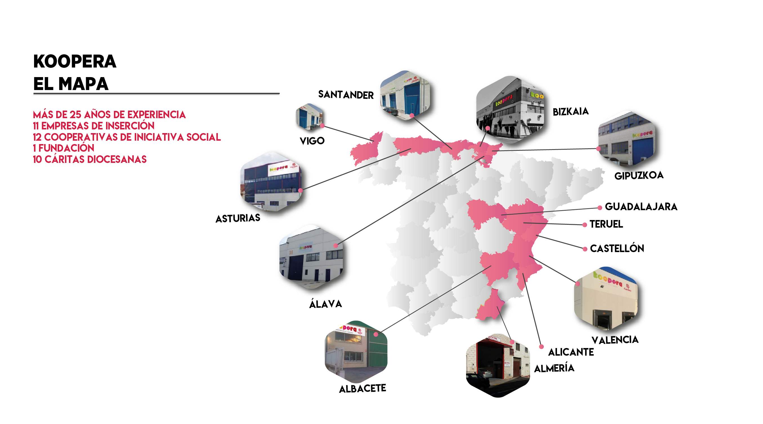
MÁS DE 25 AÑOS DE EXPERIENCIA
11 Empresas de Inserción
12 cooperativas de Iniciativa Social
1 Fundación
10 Cáritas Diocesanas

Slide 9
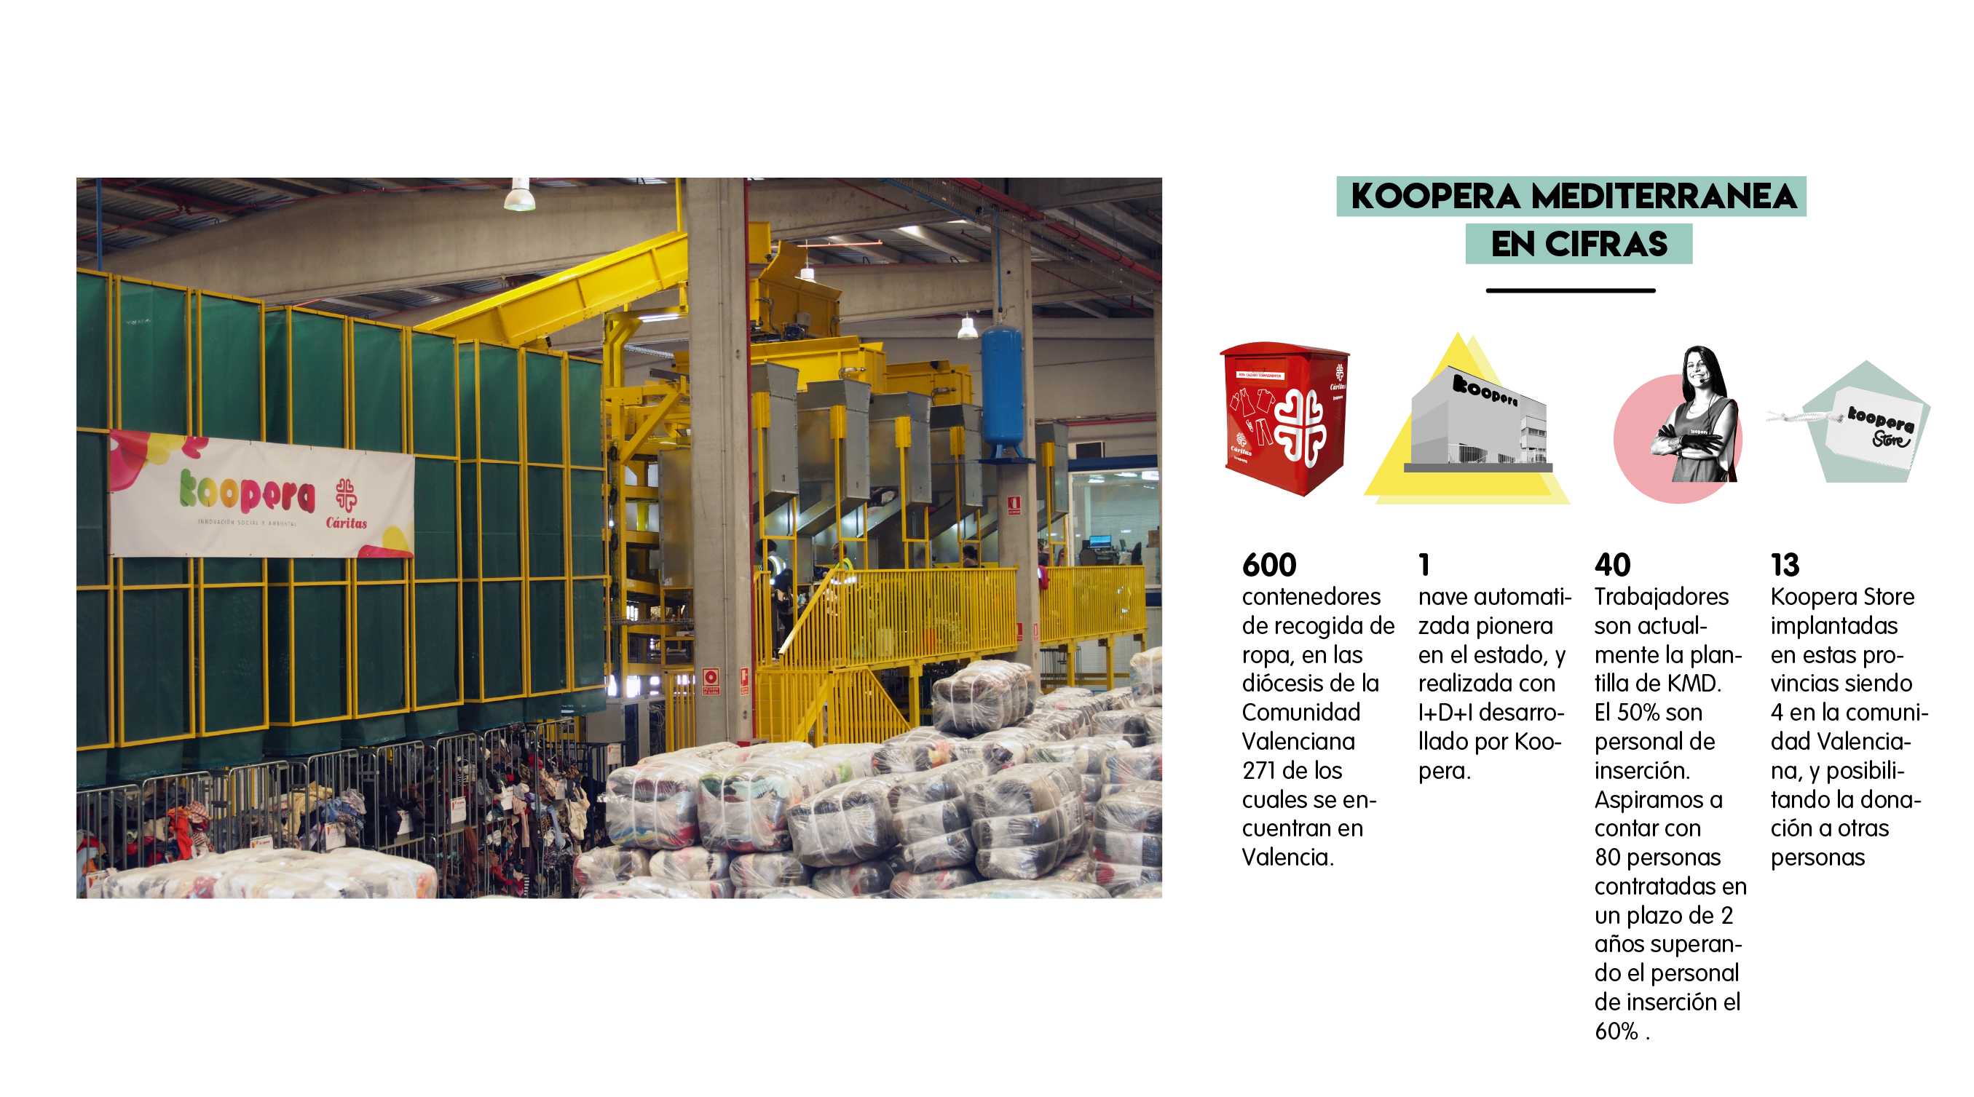

Slide 11
CEREEMOS que es posible la inserción por el trabajo.
En el año 2017 terminaron su Itinerario 14 trabajadores de inserción de los cuales 10 pasaron al mercado de trabajo ordinario en diversas empresas. Es un 72%. Estamos contentos y esperanzados.
Constatamos que la Empresa de Inserción es una respuesta válida y necesaria, aunque no es la única solución a la inclusión sociolaboral de personas en riesgo de exclusión.
Dificultades:
Conciliar la producción con los ritmos de las personas en proceso de inserción.
Acertar a motivar y acompañar procesos de cambio y crecimiento en personas con una fuerte desestructuración socio-personal debido a su historia…
Necesidades:
1. Mayor apoyo económico de la Administración a las empresas de inserción. Porque la producción de muchos de los T.I., sobre todo al comienzo, es menor por tener que dedicar más tiempo a la asimilación de competencias básicas.
2. Mejores políticas favorecedoras de la contratación de T.I. en empresas ordinarias. Con frecuencia tenemos perfiles difíciles de asumir por las empresas.
3. Avanzar en el tema de la Acreditación de Competencias Profesionales.
4. Adaptar la ofertad e formación gratuita/subvencionada a trabajadores con especiales dificultades socio-personales en orden a la mejora de su empleabilidad.

Slide 12
